Slide 1
实验六：TCP

Slide 2
1、实验目标
熟悉使用wireshark软件进行抓取TCP数据包 ；
分析抓取到的TCP数据包，掌握TCP数据包结构；
掌握TCP数据包各字段的含义；
掌握TCP连接建立和释放的步骤；
掌握TCP数据传输过程；

Slide 3
2、背景知识——TCP协议
 | TCP | UDP
可靠性 | 可靠 | 不可靠
连接性 | 面向连接服务 | 无连接
报文 | 字节流 | 面向报文
流量控制 | 有（滑动窗口） | 无
拥塞控制 | 有 | 无
效率 | 低 | 高
双工性 | 全双工 | 一对一、一对多、多对一、多对多
传输速率 | 慢 | 快
应用示例 | FTP、SSH | 微信聊天

Slide 4
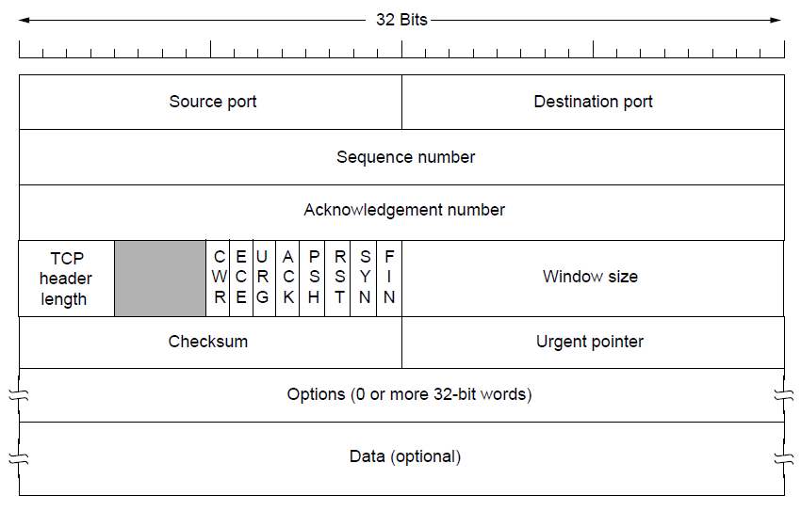
2、背景知识——TCP协议
TCP首部结构：
Notes:
1、源端口2字节，目的端口2字节，传输层肯定有端口的吧。
2、序号：占4B。因为TCP面向字节流，所以TCP数据报传输是编了号之后、按照一个个字节传输的。这样才能保证按序交付！
3、确认号：占4B。TCP含有确认机制，接收端要向发送端发送确认号。注意：如果发送的确认号是N，那么表明到N-1为止所有的数据都被接受到了。
4、数据偏移：占4位。这是首部的偏移，就是说的是首部的形态。四位就是0001，0010，0011、….总共15个形态。默认的是20B，最长的就是60B。
5、保留字段，请忽略！
6、紧急比特URG，当等于1的时候表示紧急，这个要与后面的紧急指针配合使用。紧急指针指向的是最后一个编号。
7、确认比特ACK，确认序号有效。1有效、2无效。
8、推送比特PSH，接收方尽快把这一段给应用层。（还是要走缓冲区，URG不需要走缓冲区）
9、复位比特RST，断线重连。
10、同步比特SYN：当SYN置为1的时候，表示这是一个连接请求或者连接接受报文。
11、终止比特FIN：当FIN=1的时候表明此报文段的发送端数据已经全部发送，并且要求释放传输连接。
12、窗口字段2B。这个窗口用于控制对方最大发送数据量！单位是B。注意：是对方！
13、校验和：2B。与UDP一样的。
14、紧急指针：占2B。刚说过是指的紧急数据的最后一个编号。
15、选项字段：可变长度，经常为空。每个选项开始是一个字节的kind字段，说明选项类型。每个类型描述的内容也不同。（大家自己思考一下，这是后面的问题）。
16、填充字段：为了使整个首部长度是4B的整数倍。

Slide 5
2、背景知识——TCP协议
TCP三次握手：
客户机
服务器
SYN=1,seq=x
SYN-SENT
LISTEN
SYN=1,ACK=1,
seq=y , ack=x+1
SYN-RCVD
ESTAB-LISHED
ACK=1,seq=x+1,ack=y+1
ESTAB-LISHED
数据传输
Notes:
第一次：服务器处于监听状态，客户机向服务器发送同步（SYN）报文请求建立连接。首部中的SYN=1，seq是序号。
第二次：服务器收到了客户机的请求（SYN是一个标示）。于是自己也发送一个同意连接同步确认报文（SYN和一个确认收到ACK），seq是y 说明我这边第一次发送的编号是y。Ack是收到了x+1之前的所有帧。
第三次：客户端收到确认之后也发送一个确认过去。
前两次SYN报文不携带数据，第三次可以携带数据一同发送。

Slide 6
2、背景知识——TCP协议
客户机
服务器
TCP四次挥手：
ESTAB-LISHE-D
ESTAB-LISHE-D
数据传输
FIN=1,seq=u
FIN-WAIT1
ACK=1,seq=v ,
ack=u+1
CLOSE-WAIT
数据传输
FIN-WAIT2
FIN=1,ACK=1,
seq=v , ack=u+1
LAST-ACK
TIME-WAIT
ACK=1,seq=u+1,
ack=w+1
等2MSL
CLOSED
CLOSED
Notes:
第一挥：由客户机主动发送终止报文，并且单方面停止发送数据。（因为TCP是双工的）。 （我没话说了，准备断开连接吧）
第二挥：服务器收到发送确认。其实这个时候客户机→服务器已经关闭了。（别急，我还有话跟你说，吧啦吧啦吧啦）
第三挥：因为服务器数据还没传完。这个时候服务器发送，客户端还是要收。传完了就发送关闭请求。（我说完了，准备断开连接了）
第四挥：客户端发送确认请求，等2MSL关闭。（收到，你断开吧）

Slide 7
2、背景知识——实验环境
软件下载：
大夏学堂->课程资源->实践用软件（wireshark及wget）安装文件
注：wget无需安装，运行方式如下：
方法一：解压后在命令行进入wget可执行文件所在目录，即可运行wget命令。
方法二：解压后将wget可执行文件所在目录增加到系统的环境变量中，在命令行中执行wget命令。
注意，安装wireshark的过程中一定要保持Install WinPcap的勾选状态！
最新版本下载：
Wireshark （https://www.wireshark.org/#download）
wget工具（http://gnuwin32.sourceforge.net/packages/wget.htm）

Slide 8
3、实验步骤
以http://old.ecnu.edu.cn/site/xiaoli/2016.jpg为例，使用wget确认URL有效，或者使用你感兴趣的URL；
启动Wireshark，在菜单栏的捕获->选项中进行设置，选择已连接的以太网，设置捕获过滤器为tcp and host xx.xx.xx，xx.xx.xx是要从中获取内容的服务器名称，如上述例子中的old.ecnu.edu.cn；
捕获开始后，重复第一步，重新发送请求；
命令完成后，停止捕获。

Slide 9
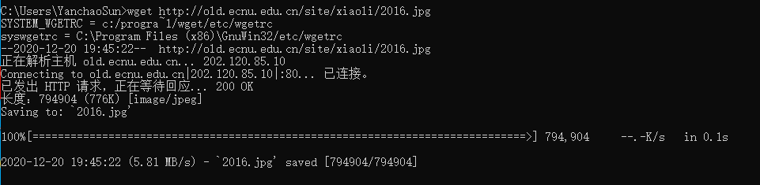
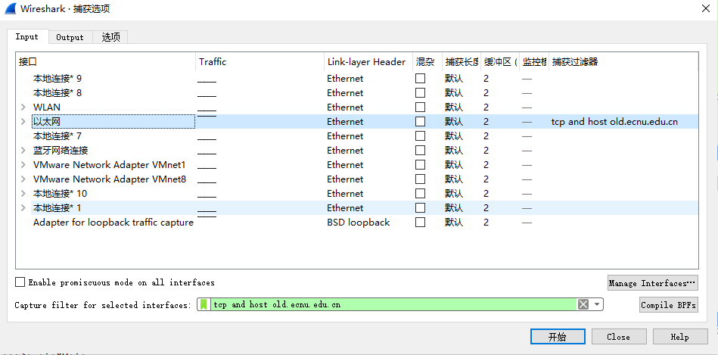
3、实验步骤——抓包截图

Slide 10
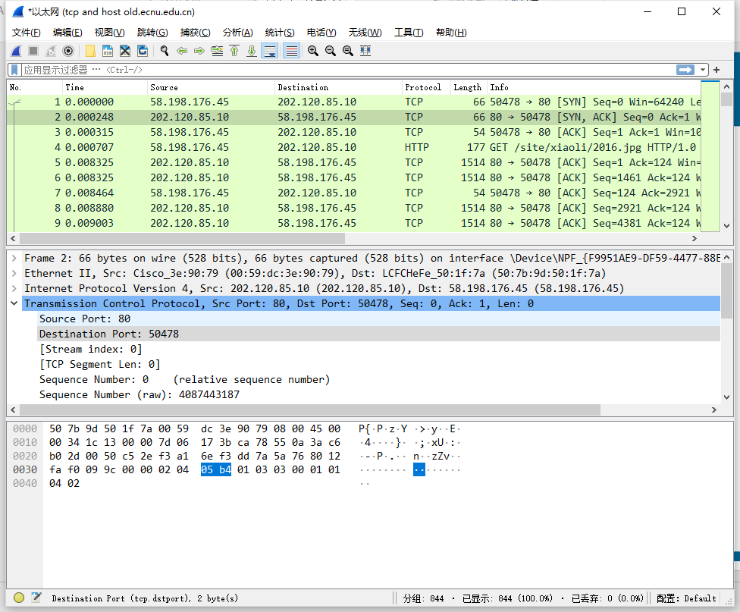
3、实验步骤——抓包截图

Slide 11
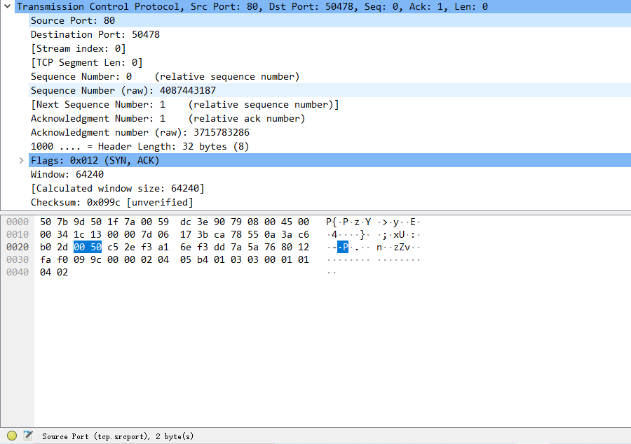
4、实验结果分析
选择一个TCP帧，观察其协议层：
1、根据你的理解，绘制TCP报文段的结构图（包括头部各字段的位置及大小）。

Slide 12
4、实验结果与分析
在你捕获到的结果中，找到设置了SYN标志的TCP段及其后的数据包，完成以下问题：
1、 绘制三次握手的时序图，直到并包括建立连接后计算机发送的第一个数据包（HTTP GET请求），包括
  每个数据段的序列号和Ack标号；
  本地计算机发送或接收每个数据段的时间（以毫秒为单位）；
  本地计算机从发送SYN段到接收到SYN-ACK段的往返时间；
2、SYN数据包上携带哪些TCP 选项？
3、传输完成后，TCP连接会以四次挥手或一端发送RST数据包的方式断开，同1一样，绘制TCP连接释放的时序图（从发出第一个FIN或RST到连接断开为止）。

Slide 13
4、实验结果与分析
在“统计”菜单下，选择“ IO图表”，以查看数据包速率。
  调整过滤器为“tcp.srcport==80”仅查看下载数据包，重新绘图；
  调整过滤器为“tcp.dstport==80”仅查看上传数据包，重新绘图；
通过你对数据传输的理解，回答以下问题：
1、实验中下载的大概速率为多少？（以packets/s和bits/s为单位）
2、下载内容（即TCP有效负载）占下载率的百分比是多少？
3、实验中上传的大概速率为多少？（以packets/s和bits/s为单位）
4、如果最近从服务器收到的TCP数据段的序列号是X，那么下一个发送TCP报文中的Ack号是多少？
Notes:
分析一下关于数据传输过程中的问题。
第二个问题通过有效负载占整个数据包的百分比进行计算。数据包选择长得很像并且比较大的数据包 -》 看前面截图

Slide 14
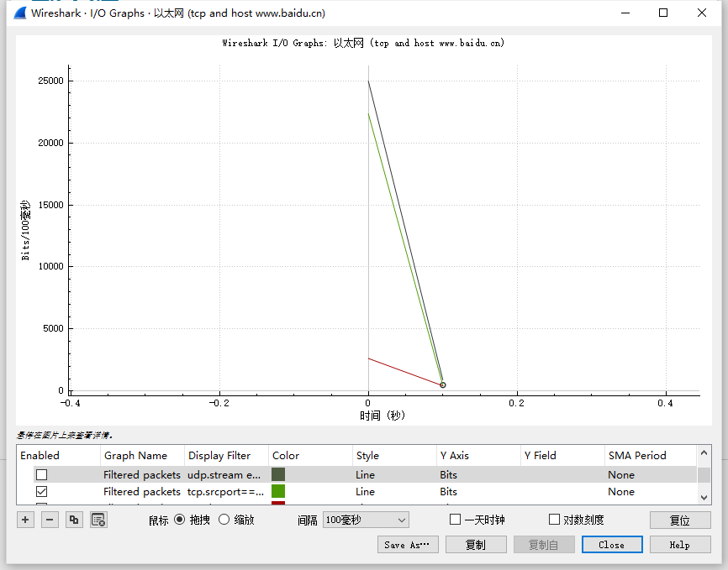
4、实验结果与分析——截图
Notes:
分析一下关于数据传输过程中的问题。

Slide 15
5、问题与思考
在完成本实验后继续探索TCP协议：
探索TCP的拥塞控制和经典AIMD策略。
更深入地探索TCP的可靠性机制。捕获包括段丢失的TCP连接，查看什么触发重新传输以及何时触发，另外查看往返时间估算工具。
查看包括SACK在内的选项的使用以了解详细信息。
TCP是Web的基础传输层。可以通过设置并发连接来查看浏览器如何使用TCP。

